Slide 1
走进物理世界

Slide 2
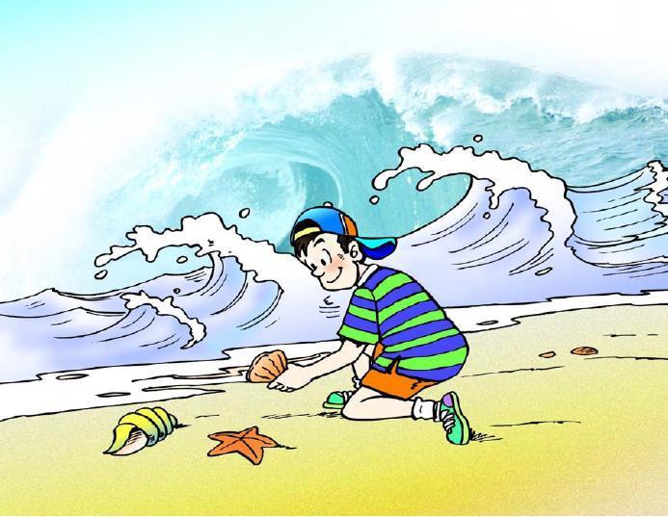
什么是物理？

Slide 3
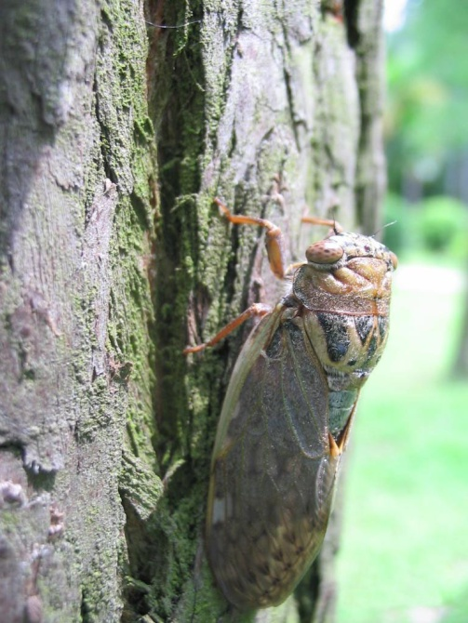
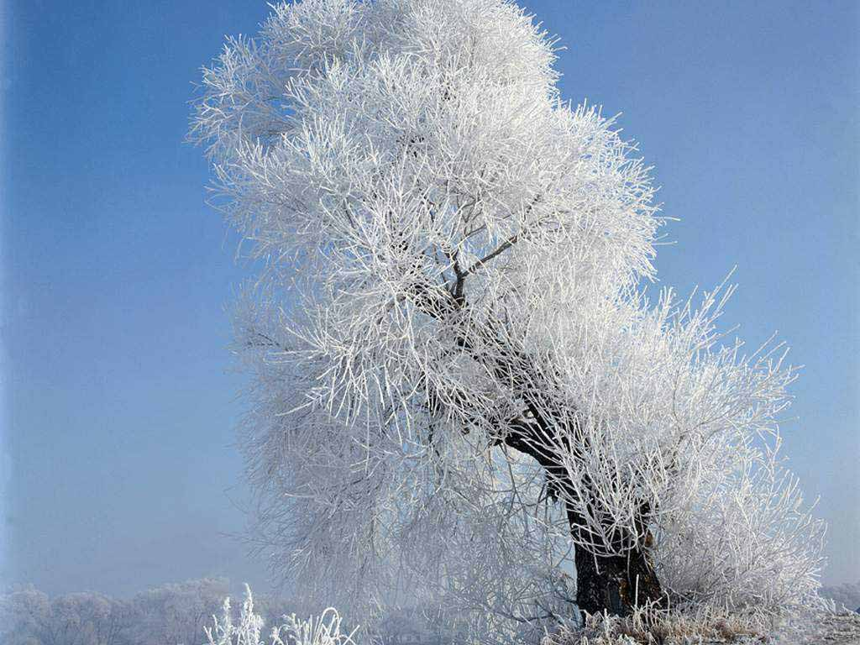
知识点一
什么是物理
物理是研究关于声、热、光、力、电等现象的自然科学.

Slide 4
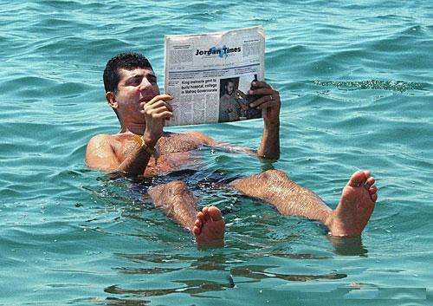
物理是研究关于声、热、光、力、电等现象的自然科学.

Slide 5
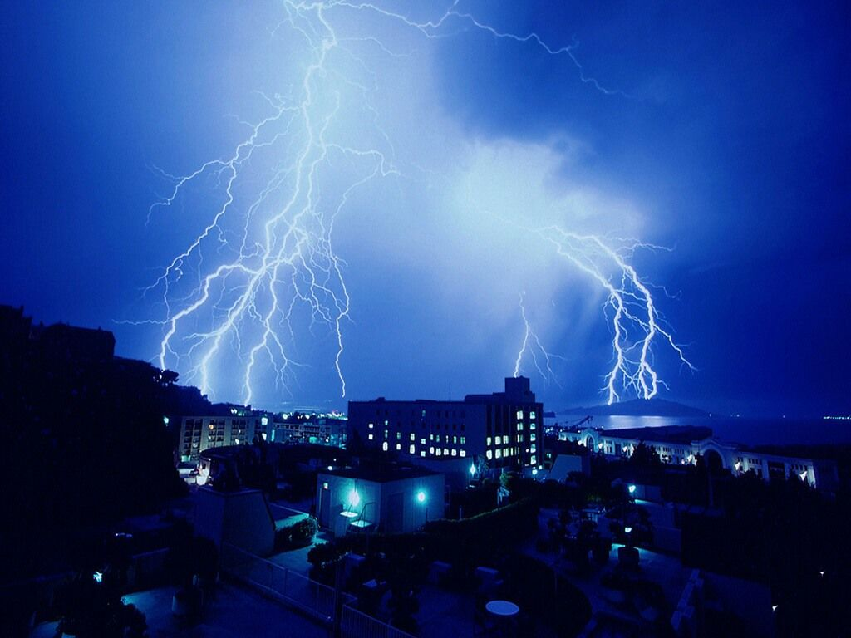
物理是研究关于声、热、光、力、电等现象的自然科学.

Slide 6
物理是研究关于声、热、光、力、电等现象的自然科学.

Slide 7
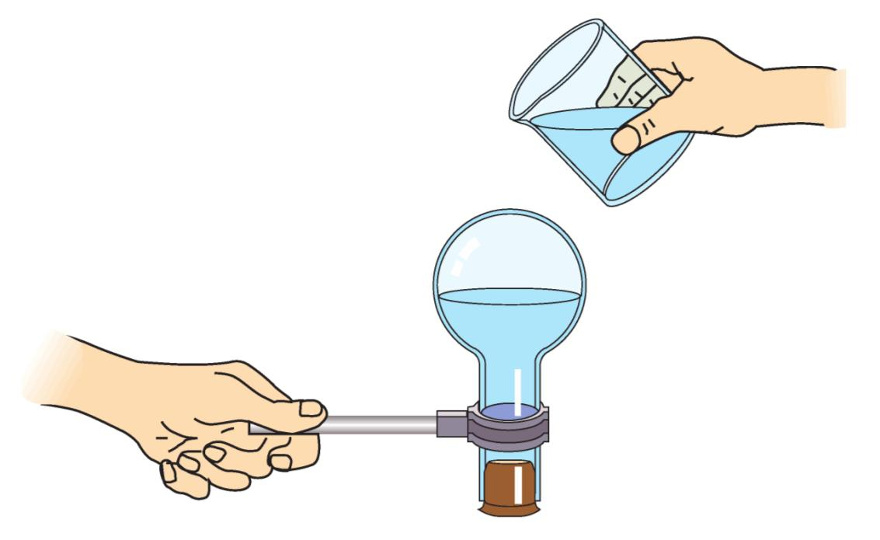
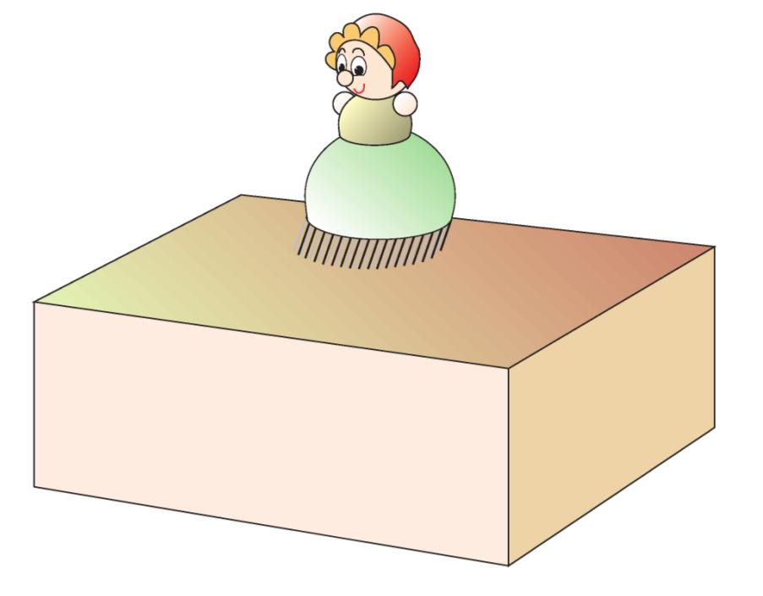
1．物理是有趣的、有用的.
仔细观察，你发现什么了？为什么？想知道原因吗？
停止沸腾的水，浇上冷水后会怎样？
小“人”为什么会随着音乐起舞？

Slide 8
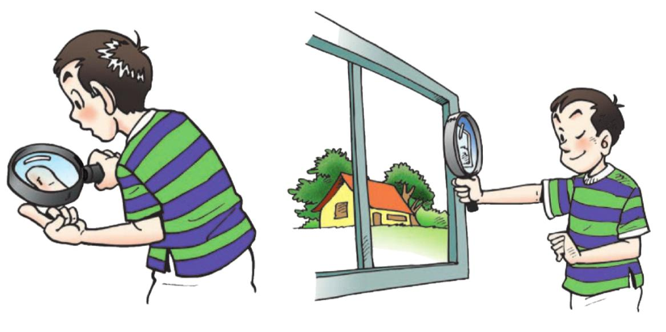
放大镜一定放大吗？动手试试……
通过放大镜看，物体总是放大的吗？

Slide 9
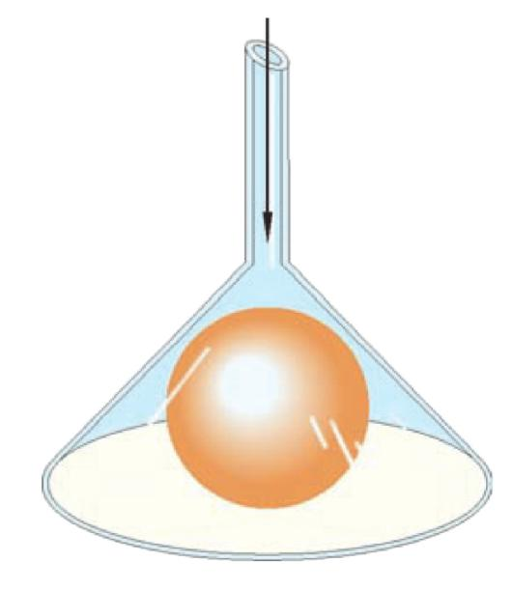
不吹会掉，越吹越不掉！

Slide 10
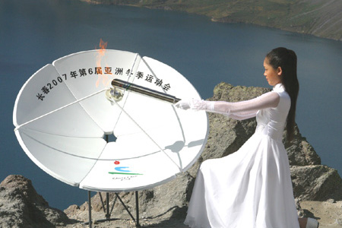
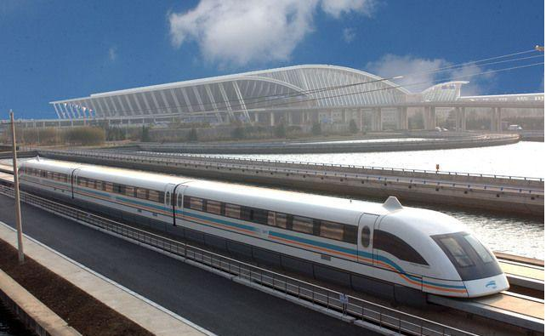
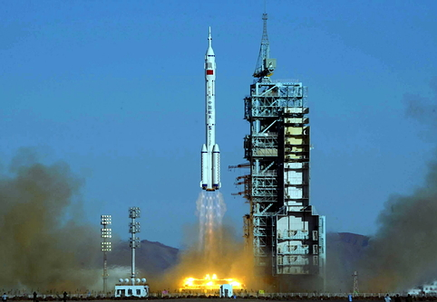
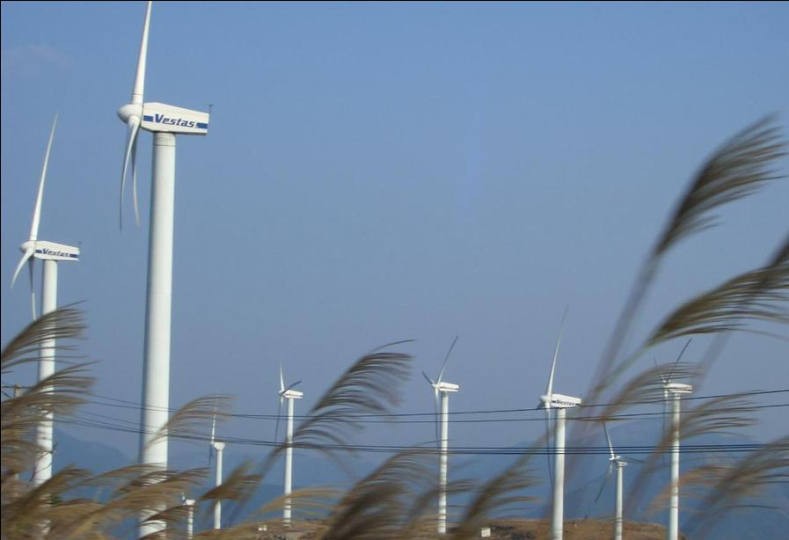
2．物理是有用的
采集圣火
磁悬浮列车
神舟飞船
风力发电

Slide 11
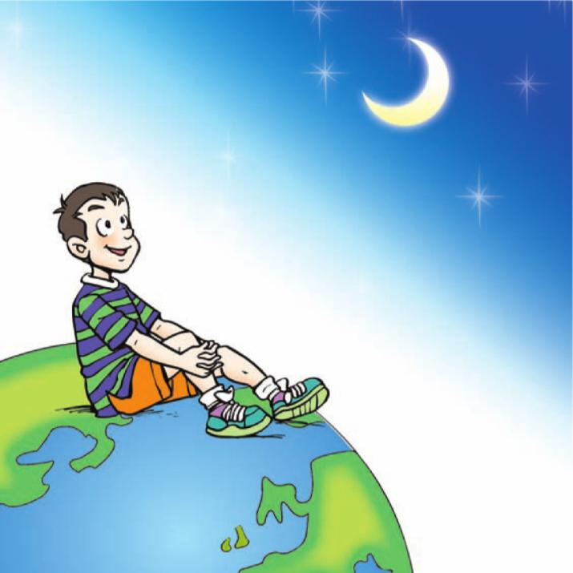
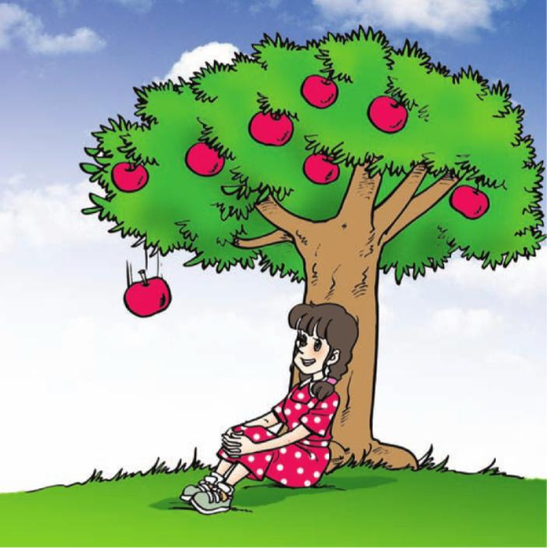
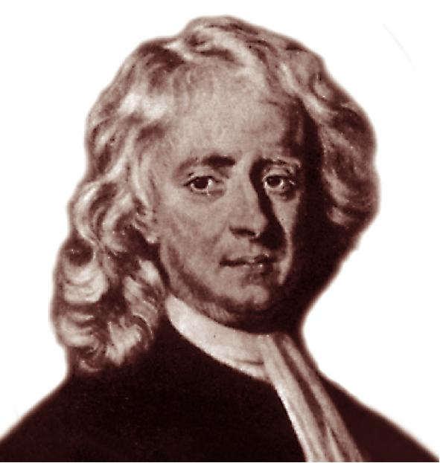
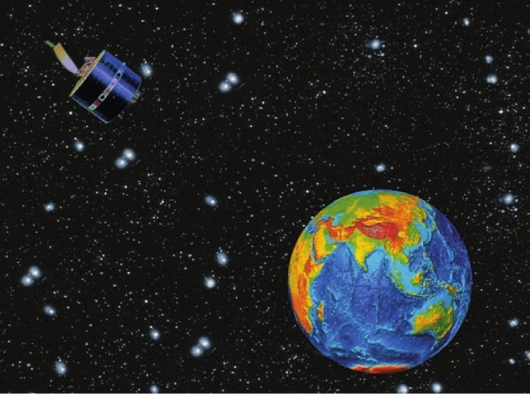
牛顿猜想：地球吸引月球使它不能逃离的力，跟吸引物体使它落向地面的力，也许是同一种力？
牛顿发现了万有引力定律，才有了今天的通信卫星.

Slide 12
牛 顿
牛顿(Isaac Newton,1643～1727)伟大的物理学家、天文学家和数学家，经典力学体系的奠基人.
牛顿自小热爱自然，喜欢动脑动手.8岁时积攒零钱买了锤、锯来做手工，他特别喜欢刻制日晷 .
他观察自然最生动的例子是15岁时做的一次实验：为了计算风力和风速，他选择狂风时做顺风跳跃和逆风跳跃，再量出两次跳跃的距离差.
牛顿在自己的笔记中，将自然现象分类整理，包括颜色调配、时钟、天文、几何问题等等.这些灵活的学习方法，都为他后来的创造打下了良好基础.

Slide 13
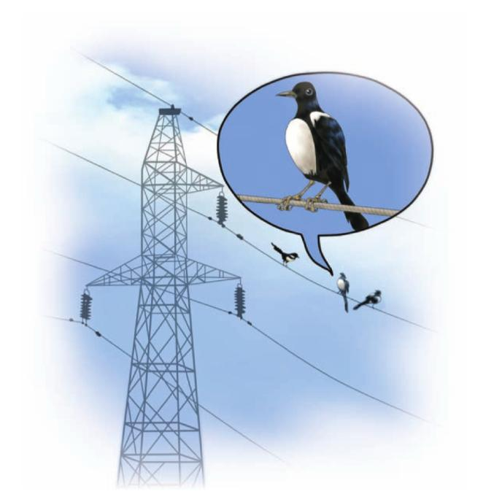
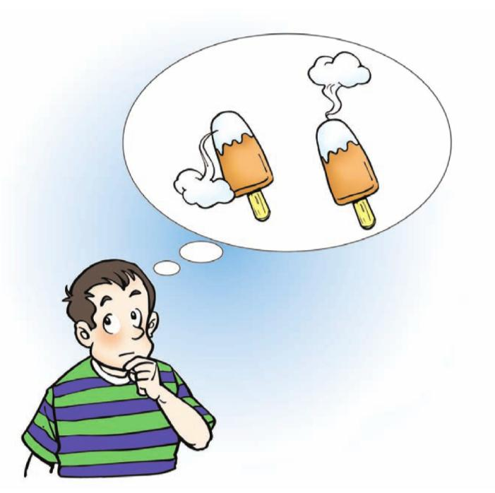
知识点二
怎样学习物理
善于观察，乐于动手；
架空的高压输电线是裸露的，为什么小鸟却能若无其事地停在电线上呢？
冰棍“冒”出的“白气”向上飘还是向下落？为什么？

Slide 14
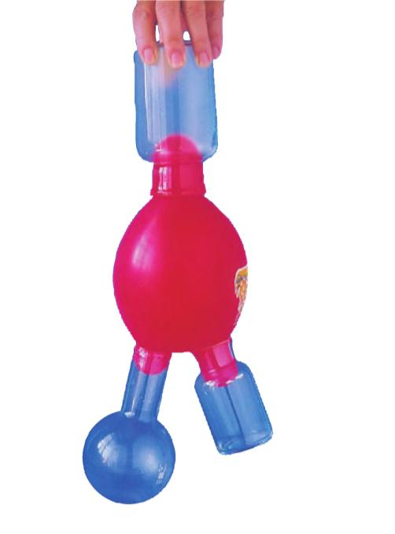
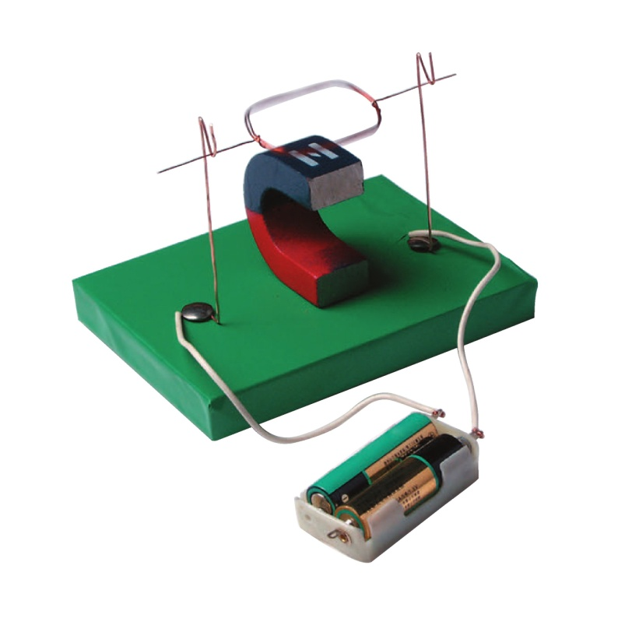
善于观察，乐于动手；
用开水把杯子烫热，立即扣在气球上，气球能把杯子“吸”住.这说明了什么？
通电的线圈放在磁场中会转起来，为什么？

Slide 15
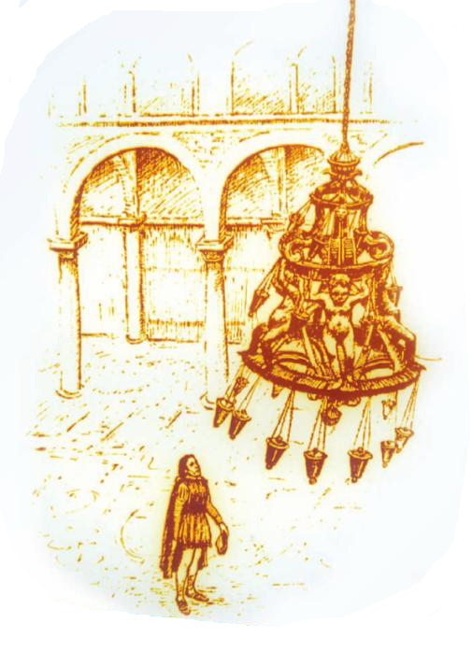
善于观察，乐于动手；
勤于思考，重在理解；
阅读和讨论：
伽利略在想什么？
观察→疑问→猜想→探究→证实→……

Slide 16
善于观察，乐于动手；
勤于思考，重在理解；
联系实际，联系社会.

Slide 17
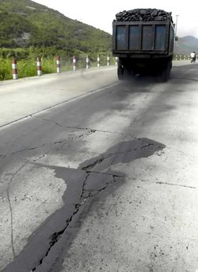
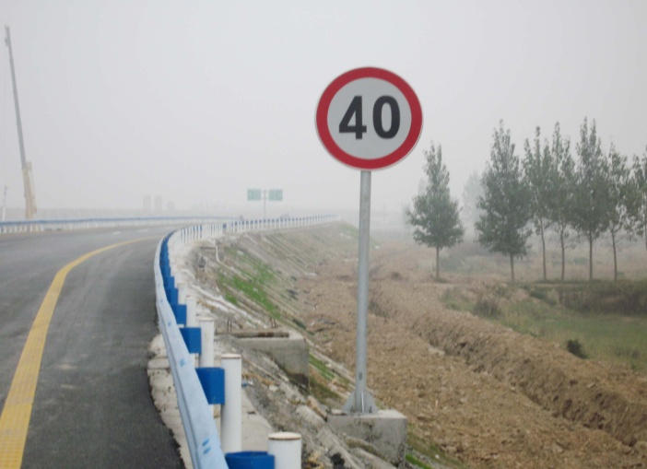
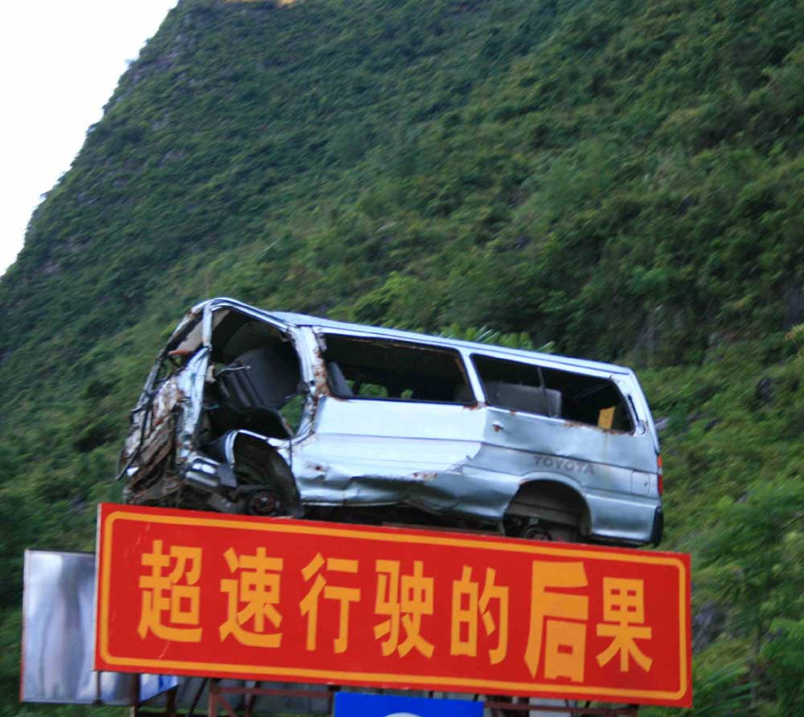
超载汽车压坏了路面

Slide 18
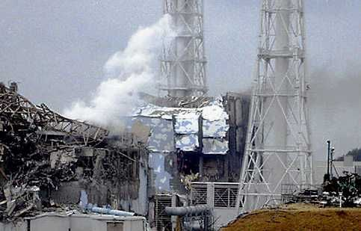
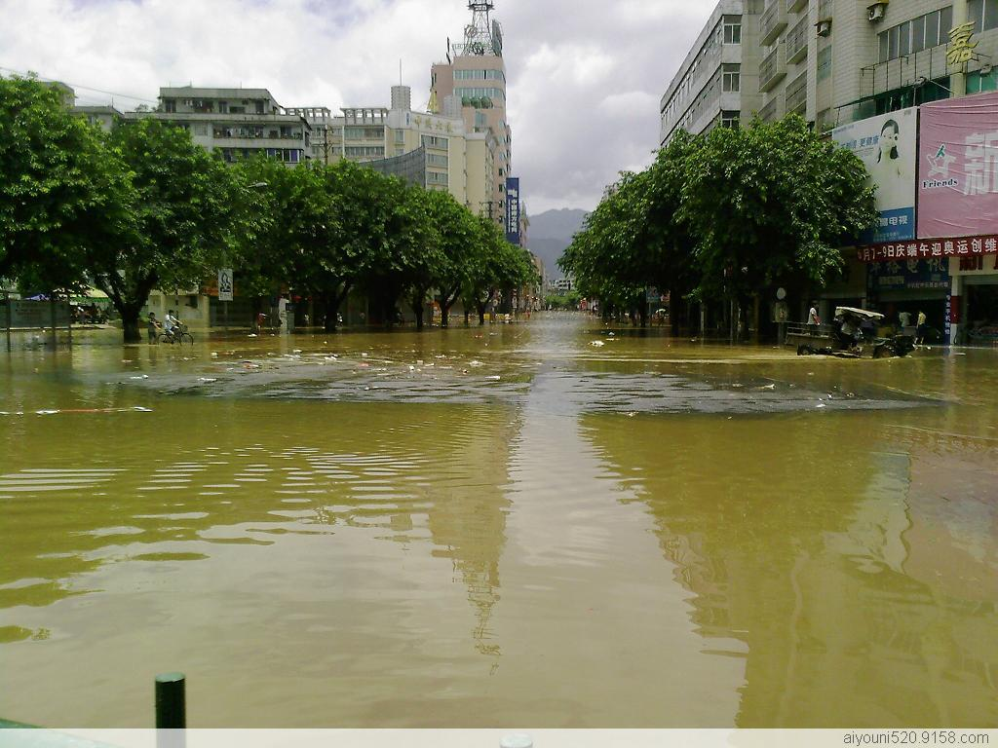
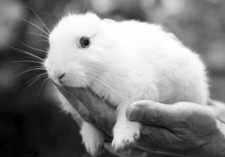
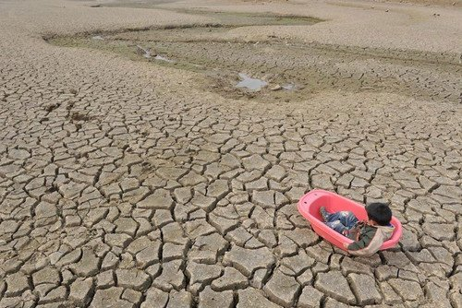
福岛核泄漏
温室效应带来的水灾
福岛无耳兔
干旱

Slide 19
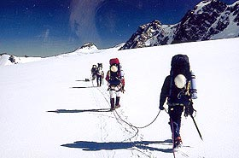
咱们携手向物理的险峰进发吧！

